Slide 2
HIGIENE DE LAS MANOS
Módulo técnico del WASH FIT
Añadir fecha y ubicación
Notes:
Introduce yourself if you have not already, and make sure you insert the date and location to the slide before you start

Slide 3
Objetivos de aprendizaje
Al final de esta sesión, los participantes:
Sabrán cómo contribuye el WASH a las cinco reglas de oro de la higiene de las manos
Entenderán la importancia de recurrir a una estrategia de mejora multimodal, podrán explicarla y serán conscientes de cómo encaja el WASH en ella
Serán capaces de comunicar la trascendencia de que el personal y la directiva del sector sanitario reciban capacitación y tengan un recordatorio de cuáles son los momentos oportunos y la técnica correcta en lo que respecta a la higiene de las manos
Estarán al tanto del papel de asistencia general que desempeñan los indicadores del WASH FIT en la prevención y control de las infecciones (PCI) y las iniciativas relacionadas con la higiene de las manos que se proponen impedir la propagación de infecciones relacionadas con la atención de la salud y la resistencia a los antimicrobianos, como la infraestructura y los recursos necesarios para sustentar las mejoras en materia de higiene de las manos
Trabajo
en equipo
Presten atención a estos iconos
Discusión en grupo
Notes:
READ SLIDE
NOTE FOR TRAINER: you can make sure participants are clear on the outline of this module and what they will learn.
SAY:
the symbols here are ones you will se throughout the module to indicate activities
we will now watch a short (less than 2 mins) video to introduce the main terminology and concepts that will be covered during the session, n relation to a hand hygiene improvement approach
NOTE FOR TRAINER:
This video is upbeat and energizing and intended to secure participants attention from the start!
The video will start automatically on the click of the slide – you should hear a drum beat and then words and images will start to appear on the screen.

Slide 4
Vídeo
Vídeo del canal de YouTube de la OMS, “Aplicación de la estrategia multimodal de la OMS para introducir mejoras relativas a la prevención de infecciones en la atención sanitaria” https://www.youtube.com/watch?v=pcKBIltlE3c
Notes:
PLAY VIDEO

Slide 5
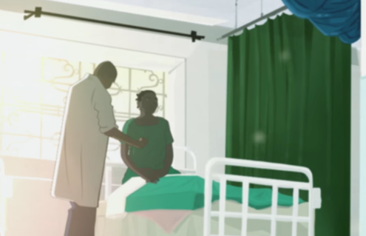
Cuando prestan atención sanitaria, las manos de los trabajadores sanitarios se contaminan con microbios que podrían resultar dañinos (también denominados bacterias) procedentes de diversas fuentes
Algunos de esos microbios pueden provocar brotes epidémicos o contribuir a ellos, mientras que otros presentan resistencia a los antibióticos
La higiene de las manos pone fin a la propagación de dichas bacterias: es una forma de proteger a los pacientes y al personal
Mantener una higiene adecuada de las manos en los momentos adecuados sigue siendo una tarea ardua a nivel mundial
El agua, el saneamiento, la limpieza ambiental y la gestión de los desechos son fundamentales para que las mejoras relativas a la higiene de las manos se mantengan
Crédito de la fotografía: Vídeo de la OMS: “Atención sanitaria sin infecciones evitables: la vida de la gente depende de ello” https://youtu.be/K-2XWtEjfl8
Notes:
READ SLIDE
SAY:
Hands can be contaminated by touching people, i.e. patients, and the environment and then germs can transfer from hands to enter vulnerable people during different health care procedures/interventions
Microbes can become resistant to antibiotics due to antibioitic misuse & overuse and the problem of resistance varies between health care settings and countries (this module does not cover the topic of antibiotic resistance, but it is a global challenge)
WHO guidelines on infection prevention and control and hand hygiene which summarize infrastructure, behavioural and practice issues that if not applied contribute to the problem of avoidable infections in health care. You can read more on the evidence in the WHO Guidelines (listed at the end of this module),
The link at the bottom of the slide is a short video (participants should be encouraged to watch in their own time and may find it useful to show to others to demonstrate the problem of health care associated (nosocomial) infections)

Slide 6
Pregunta introductoria
Dato: El cuerpo humano desprende piel muerta todos los días. Algunas de estas escamas cutáneas contienen microbios vivos (y algunos pueden ser perjudiciales para la salud de ciertas personas)
Pregunta: En su opinión, ¿cuántas escamas cutáneas desprende diariamente la persona promedio?
100
1.000
1.000.000
Notes:
READ SLIDE
SAY: think for a moment about the answer and shout out what you think
NOTE FOR TRAINER: this question is concerned with engaging the participants in the module through using a powerful, relevant piece of information

Slide 7
Respuesta
La persona promedio desprende en torno a un millón de escamas cutáneas al día; o lo que es lo mismo, ¡tantas como personas viven en Bhután y Barbados!
Los microbios viven en la piel sana de las personas, entre otros sitios
Como los trabajadores sanitarios tocan a los pacientes, pueden llegar a contaminarse las manos con miles de bacterias al llevar a cabo sus actividades cotidianas (por ejemplo, ayudar a los pacientes a moverse; tomar el pulso, la tensión arterial o la temperatura bucal; o tocar los objetos que rodean al paciente)
Algunas bacterias sobreviven en las manos durante dos minutos, mientras que otras resisten hasta una hora
Hay microbios capaces de sobrevivir en el entorno durante mucho tiempo
Este módulo no se centra específicamente en los virus que se transmiten por el aire
Fuente: Pittet, D. et al. “Evidence-based model for hand transmission during patient care and the role of improved practices”. Lancet Infectious Diseases, 2006, n.º 6, págs. 641-652
Notes:
READ SLIDE
SAY:
the reference at the bottom of the screen is available if you want to read more
NOTE FOR TRAINER:
If there are questions on airborne microbes, such as coronavirus, take a note of this and explain this will be returned to another time - this module focuses on stopping spread via hands and an approach to hand hygiene improvement
SAY: this module is on microbes spread by “touch” via hands. It is concerned with a) the importance of achieving hand hygiene action at the right times to prevent the spread of these microbes in health care & b) encouraging participants to appreciate the importance of WASH in enabling hand hygiene at the right moment

Slide 8
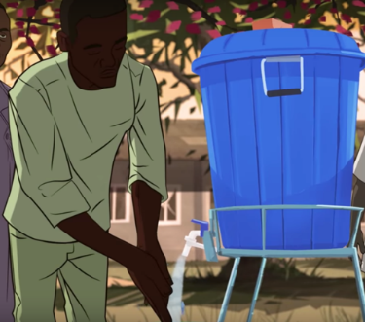
¿Qué sabemos sobre el problema y sobre la solución? (datos para impulsar mejoras)
Infecciones relacionadas con la atención de la salud
Infecciones quirúrgicas
Prevención de infecciones
10%
50%
70%
Uno de cada diez pacientes contrae una infección mientras recibe asistencia sanitaria
Más del 50% de las infecciones quirúrgicas pueden ser resistentes a los antibióticos
Los programas eficaces de PCI reducen las infecciones relacionadas con la atención de la salud hasta en un 70%
Problema: Hasta en contextos con recursos en abundancia, el cumplimiento de las normas de higiene de las manos puede ser muy reducido –incluso del 0%–, y lo más habitual es que no llegue al 40%
Solución: adoptar estrategias eficaces para mejorar la higiene de las manos puede reducir las infecciones evitables en entornos sanitarios hasta en un 50% y traducirse en un ahorro
P.: ¿Saben cuál es la tasa de infecciones relacionadas con la atención de la salud y la tasa de higiene de las manos en su país?
Notes:
READ SLIDE
SAY:
This slide summarises the problem and burden on health care
With reference to the problem – recent WHO global surveys show that many countries continue to score low in relation to a range of hand hygiene improvement efforts - the reference list will provide more information on the problem of infection in health care
We will find out more about what is required to influence hand hygiene behaviour as we go through the main part of this session which is about an approach to improving hand hygiene & also how WASH fits into this approach
SAY:
Please take a moment to think and then share any information you have on your own national or local hand hygiene rates - shouting examples to the whole group
NOTE FOR TRAINER - additional information if needed to explain at this point, depending on the audience:
Reminder of the relevant WASH data (2021):
One third of health care facilities do not have what is needed to clean hands where care is provided; one in four facilities lack basic water services and one in 10 have no sanitation services.
1.8 billion people use facilities lack basic water services
Across the world’s 47 least-developed countries, the problem is even greater: half of health care facilities lack basic water services. Furthermore, the extent of the problem remains hidden because major gaps in data persist, especially on environmental cleaning
A clean environment goes hand in hand with effective hand hygiene – environmental cleaning reduces the burden of germs in the environment and therefore reduces the risks of health workers contaminating their hands from the environment
A key message is that both WASH surveys and IPC and Hand Hygiene assessments provide data to drive improvement

Slide 9
Las cinco reglas de oro de la higiene de las manos
1
Debe mantenerse la higiene de las manos en los puntos de atención*
(instante adecuado)
Al prestar atención sanitaria, hay cinco momentos en los que mantener una buena higiene de las manos es fundamental
2
Desinfectarse las manos con una solución alcohólica, si se dispone de ella, posibilita mantener la higiene de las manos en los puntos de atención y es un método más rápido, eficaz y fácil de tolerar
3
4
Lavarse las manos con agua y jabón es imprescindible si están visiblemente sucias
(técnica adecuada)
También es importante usar la técnica adecuada y dedicar tiempo suficiente a limpiarse las manos
5
Notes:
READ SLIDE
SAY:
this session will now focus on what WHO describe as the five golden rules for hand hygiene.
These rules focus on
The right times for hand hygiene, so that you can understand how key moments fit within the flow of activities that happen in a range of health care settings, and
The right technique.
For the first two rules to be met they require essential WASH services in the facility

Slide 10
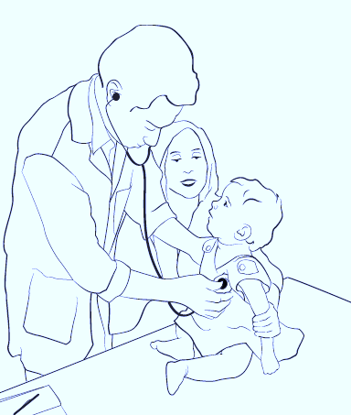
Punto de atención: definición
1
El lugar donde coinciden tres elementos:
el trabajador sanitario
el paciente
atención o tratamiento que requiere contacto físico
En el punto de atención, la infraestructura y los productos de la higiene de las manos (como las soluciones alcohólicas para manos –si se cuenta con ellas–, el agua, el jabón y los lavabos) deberían estar disponibles y ser fácilmente accesibles para que el personal sanitario pueda limpiarse las manos en los momentos adecuados
1. El trabajador sanitario
3. Atención o tratamiento que requiere contacto físico con el paciente
“¿Me puedo limpiar las manos con facilidad por la seguridad del niño?”
2. El paciente
Notes:
READ THE SLIDE
SAY:
The point of care helps to explains “when” hand hygiene should occur to keep people safe – i.e. it is about understanding that the right time for hand hygiene matters
The phrase point of care is important, e.g. in WASH FIT you will see this mentioned
Understanding the point of care helps to make sense of the need for a supportive and enabling infrastructure for hand hygiene – as the physician in the image asks “can I easily clean my hands to keep this child safe?” If a health worker has to leave a patient and walk a considerable distance to a hand hygiene station this reduces the likelihood of them cleaning their hands.
Performing hand hygiene at the point of care, immediately where health workers touch patients is critical, to protect those most vulnerable

Slide 11
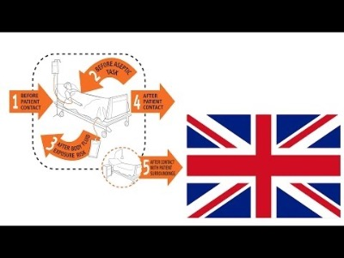
Vídeo sobre los momentos cruciales de la higiene de las manos (indicaciones)
https://www.youtube.com/watch?v=sa1iFq2YuUE
Notes:
SAY:
We will now watch a short video to help understand hand hygiene in healthcare including where it should occur in the flow of work of a health worker and therefore highlighting the most important times for hand decontamination to protect patient and health workers.
Copy paste the URL into a browser and show from 2m44s to 6m16s to help participants visually understand the patient zone and moments for HH - if you have time you may want to show more.

Slide 12
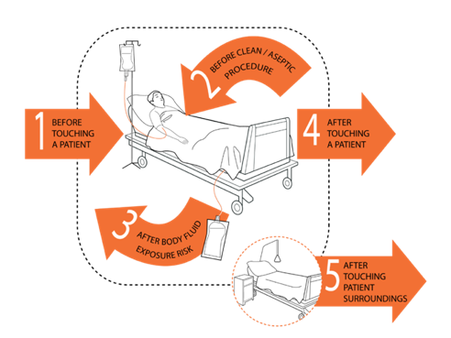
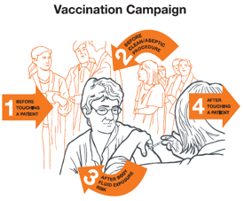
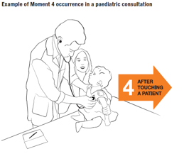
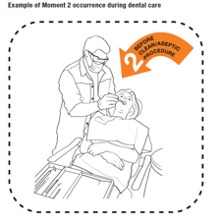
Los cinco momentos: el instante adecuado
2
Ventajas de la táctica de los cinco momentos:
Simplifica cuándo hay que limpiarse las manos en un abanico de entornos
Incorpora de forma lógica las medidas de higiene de las manos en el flujo de trabajo de profesionales sanitarios con mucho que hacer
Es fácil de recordar
Fomenta que la capacitación, el seguimiento y los recordatorios sigan un procedimiento sistemático
Puede aplicarse en todos los contextos sanitarios
Notes:
READ SLIDE
SAY:
This builds on what has been seen about the importance of hand hygiene at the point of care as described in the video.
The simplicity of the Five Moments images/pictures is that it is:
Is a powerful training tool
It can be used as a poster or reminder on the wall
It is based on the evidence of microbe transmission and risk of spread of microbes in a real world setting
It highlights the critical times when hand hygiene action will prevent infection
The 5 moments is a universally used approach and the evidence on its role in infection prevention is well established
Applying hand hygiene at the right times helps address water issues/availability (see the WASH FIT water module for more information)
To fully understand the 5 Moments there are other WHO documents and training slides that explain how it works in detail

Slide 13
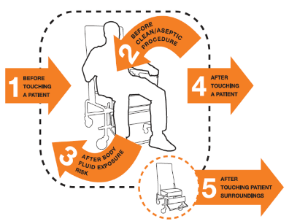
Ejemplo de instante adecuado
2
El médico está en su consulta y un paciente entra.
Ambos se sientan y hablan mientras el médico lee la historia clínica.
El médico pide al paciente que se tumbe en la camilla.
Visita al médico de familia
El médico hace la exploración física: ausculta el pecho del paciente, comprueba sus reflejos profundos con un martillo y le toma la tensión arterial.
1
Al terminar la exploración física, el médico ayuda al paciente a levantarse.
4
El médico vuelve a su escritorio, toma algunas notas en el ordenador y extiende una receta.
El paciente vuelve a sentarse y hablan de su dolencia.
Entonces, el paciente se marcha y el siguiente entra en la consulta.
Reflexionen sobre cómo integrar los cinco momentos en el flujo de trabajo en situaciones reales que tienen lugar en los establecimientos donde se implanta el WASH FIT
Notes:
READ SLIDE
SAY:
Here we see an example of a workflow scenario: a visit to a family practitioner/general practitioner’s office
This further illustrates how the 5 Moments apply in a sequence of care, commonly experienced in a general practice/family practice setting.
The numbers in the orange circle represent the moment for hand hygiene according to the Five Moment
1) the moment is: before touching a patient and 4) the moment is: after touching a patient (Be sure to read these words out to help explain hand hygiene within the example workflow scenario given)
Think about how the Five Moments might be integrated into real life workflow examples that you can think of from the facilities where WASH FIT is being implemented. An example could be attending to a pregnant woman during an antenatal check – think about all the actions and interactions that occur part in a detailed step by step way through the woman's journey and how many times she might be touched by a health worker (this aims to stimulate participants to think about different scenarios and then consider at which moments hand hygiene will be required). Shout out any examples if you wish before we move on
There is a document in the references that is available if people want to learn more about these scenarios (WHO Hand hygiene in outpatient and home-based care and long-term care facilities: a guide to the application of the WHO multimodal hand hygiene improvement strategy and the “My 5 moments for hand hygiene” approach).
NOTE FOR TRAINER:
EXPLAIN THIS SLIDE, DEPENDING ON THE AUDIENCE AND YOUR CONFIDENCE IN EXPLAINING THE SCENARIO

Slide 14
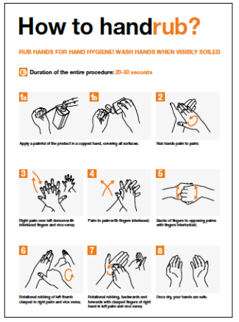
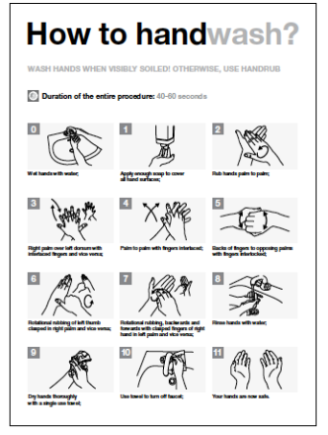
Cinco momentos: técnica adecuada
4
3
5
Solución alcohólica para manos: entre 20 y 30 segundos
Agua, jabón y toallas limpias: entre 40 y 60 segundos
Notes:
SAY
Considering WHO’s 5 golden rules for hand hygiene, this is a reminder that the technique of handrubbing and handwashing is also an important part of ensuring hand hygiene action is effective.
On its own, understanding and practicing how to clean hands will not ensure the safety of both patients and health workers.
This is because the “when” is key.
Performing hand hygiene at the right time and using the correct technique is what keeps people safe.

Slide 15
La estrategia de mejora multimodal de la OMS
P.: En su opinión, ¿qué representan los cinco símbolos de la estrategia de mejora multimodal?
multi
modal:
muchos
métodos
Ejercicio de 2 minutos
Notes:
READ SLIDE
SAY:
The evidence tells us that to improve hand hygiene behaviours in health care requires more than one approach or method.
WHO describe this as a multimodal improvement strategy – an evidence based approach for improving hand hygiene and other infection prevention actions, which has 5 elements
NOTES FOR TRAINER:
If the multimodal video was played at the start of the session, SAY: ”think back to the first video we watched – what do each of these symbols represent?” Take one minute to wok with the person next to you and be prepared to shout out some ideas and I will capture these on a flipchart.
If the video was not played, SAY: Take one minute to wok with the person next to you and be prepared to shout out some ideas of what you think these 5 symbols represent, and I will capture these on a flipchart.
These symbols provide a clue
NOTE FOR TRAINER
Write down the answers on flip chart.
In general the answers are (and these will be fully explained in the next slides)
Systems that enable hand hygiene at the point of care - that means the right infrastructure, resources and equipment in place
Training and education
Monitoring/auditing and feedback
Reminders and communications
A supportive culture in the facility
FINALLY SAY:
that this multimodal strategy is recommended by WHO in its evidence based hand hygiene guidance and has been tried and tested in many countries and settings. Improvement in hand hygiene is achievable using a combination of many, namely 5 things, as described, each of which can be adapted to the local situation. However, if you focus on just one thing this is known not to lead to improvement in hand hygiene. E.g. running training sessions every year is good, but will not change health worker behavior on its own - why not?

Slide 16
En qué consiste la estrategia de mejora multimodal
La infraestructura y los recursos disponibles para mantener la higiene de las manos, como agua, lavabos y solución alcohólica para manos.
Personas que han recibido capacitación sobre cómo limpiarse las manos, cuándo y por qué.
Verificaciones para hacer un seguimiento de si las personas se lavan las manos correctamente y en el instante adecuado (y de si tienen lo necesario para ello), así como observaciones puntuales para adoptar medidas correctivas.
Recordar a la gente que se limpien las manos correctamente y en el instante adecuado.
El establecimiento sigue una cultura que valora la higiene de las manos, sobre todo con el apoyo del personal directivo y de supervisión.
Notes:
READ SLIDE
SAY:
Based on the previous slides and discussion it is clear that hand hygiene is a behavior that is influenced by many factors.
WASH plays an important role in enabling and supporting hand hygiene. WASH helps to build the right infrastructure and a clean safe environment that supports hand hygiene.
The multimodal strategy canalso be summarised in these five simple phrases, as mentioned in the video (if played):
Build it, Teach it, Check it, Sell it & Live it.

Slide 17
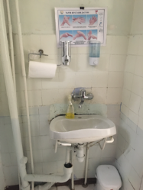
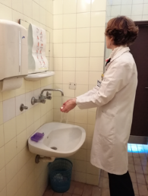
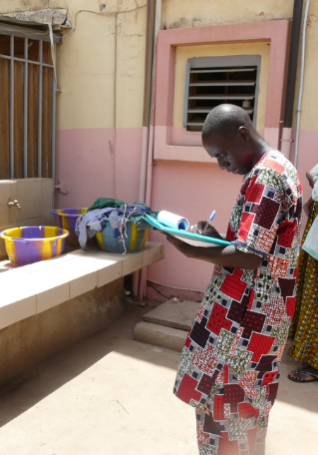
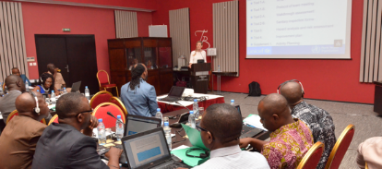
Lean la situación hipotética que aparece en la hoja que se ha repartido y comenten las preguntas que se plantean.
Trabajo en grupo: ejemplo de la vida real
Ejercicio de 10 minutos
Notes:
READ THE SLIDE, REFER STUDENTS TO THE HANDOUT EXERCISE AND READ OUT THE INSTRUCTION FROM IT TO BE SURE EVERYONE IS CLEAR ON WHAT TO DO

Slide 18
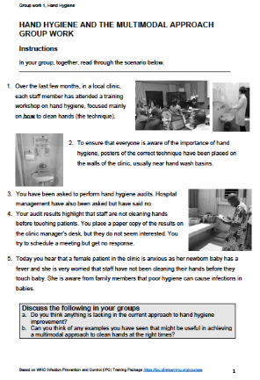
Trabajo en grupo: observaciones y debate
X
Conocer la estrategia de mejora multimodal contribuye a los cambios de comportamiento y a mantener la higiene de las manos
X
Notes:
SAY:
Please read out the findings of your group discussion so that everyone can hear.
NOTES FOR TRAINER:
Prompts to use if needed, especially if the feedback is limited
What does this exercise tell us about training? About monitoring/auditing? About promoting hand hygiene (posters), about hand hygiene infrastructures? About the culture? What does this tell us about there being ‘no one single magic bullet to change hand hygiene behaviour??
When considering gaps in the current approach, here are some ideas to discuss:
In this facility, staff are currently being trained which is positive, but how frequent is this?
What is included in the training? Training must be provided on the why and the when and not just the how.
Likewise, use of posters in the workplace to remind staff about hand hygiene is a good thing but it is useful to consider posters that promote and reinforce the when, i.e. the moments when hand hygiene should occur. Are posters attractive to the audience? Are they changed regularly?
Audits (checks) are taking place but the senior managers do not seem to be interested in being involved, including not interested in the results.
This is indicative of a wider challenge here – the culture of the clinic does not seem to value hand hygiene. We will come back to this later in the session.
Lastly, have questions been asked about the availability of ’infrastructure/resources’ to support hand hygiene in the right places at the right time (alcohol handrub, soap, water, clean towels)?
If people are trained to clean their hands at the point of care but there is no way to do this, the overall health system is not supportive of hand hygiene and may not be dedicating budget to this! This has an impact on the staff but also the fears of patients and potential infection risks.

Slide 19
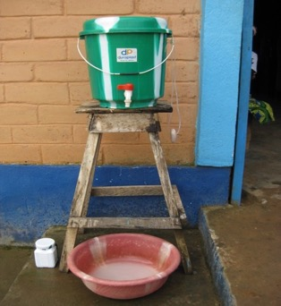
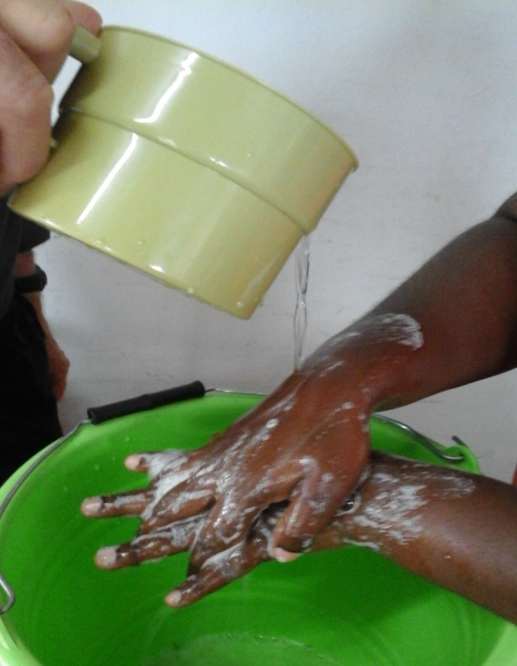
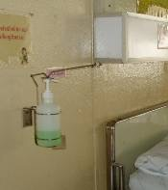
Cambio sistémico
Cambio sistémico/Implantación y WASH FIT
Indicadores relacionados con el WASH FIT que se evalúan*:
Todos los puntos de atención (incluidos los paritorios) disponen de instalaciones en funcionamiento para lavarse las manos
Todas las salas de espera, los espacios públicos y la zona de eliminación de los desechos disponen de instalaciones en funcionamiento para lavarse las manos
Hay instalaciones en funcionamiento para lavarse las manos a 5 metros de los retretes
Existe una partida presupuestaria para cubrir los costos del personal de limpieza y mantenimiento, la capacitación y los materiales fungibles de PCI y WASH (jabón, cloro, etc.) y todas las actividades que se enumeran en el protocolo mencionado
*Nota: Los indicadores relativos a la disponibilidad y calidad del suministro de agua, la gestión de los desechos y los recursos humanos también tienen que ver con el mantenimiento de la higiene de las manos
Notes:
FIRST SAY (THEN READ THE SLIDE)
We will now focus on learning in more detail what each element of the multimodal improvement strategy means in practice and how it fits with WASH
We will drill down into each of the five elements of the multimodal strategy - there is no particular order to follow for each of the 5 elements, it depends on as assessment of the local situation and what is needed.
This slide explains how system change relates to WASH FIT.
These WASH FIT indicators focus on building the right infrastructure for hand hygiene which will support your improvement strategy alongside other actions.
Examples of how hand hygiene stations have been established where needed are available and you can read more in the WHO/UNICEF practical steps document and on the washinhcf.org web platform.
But remember, to truly influence patient and health worker safety, the infrastructure and resources must be reliably available at the point of care.

Slide 20
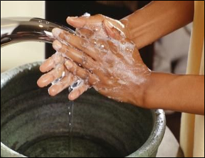
Cambio sistémico
Cambio sistémico/Implantación: lecciones clave
Formulen estas preguntas en el establecimiento donde se implanta el WASH FIT:
¿El personal tiene lo necesario para limpiarse las manos con facilidad en todos los puntos de atención según la táctica de los cinco momentos?
¿Se han implicado los líderes y directivos oportunos para garantizar un cambio sistémico que respalde la higiene de las manos?
Recuerden:
Es necesario lavarse las manos con agua y jabón cuando la suciedad sea visible o hayan entrado en contacto con fluidos corporales
En todas las demás circunstancias, desinfectarse con solución alcohólica es el método de referencia para la higiene de las manos
Notes:
READ SLIDE
SAY:
These questions are key for understanding the importance of “Build It” or system change (the terms are interchangeable, which ever works to help people understand).
Reflect for a moment, thinking about these questions and the relevence to your setting.
From a WASH perspective, system change improvement may be critical as action may not be possible without the right infrastrucutre and resources.
However, even where there are challenges in infrastructure – all of the other elements of the multimodal improvement strategy should still be considered to help understand everything needed for improvement.
NOTE FOR TRAINER:
if participants are more interested in climate issues that affect water remember this is covered in the module on water.

Slide 21
Capacitación y educación
Capacitación y educación/Enseñanza y WASH FIT
Indicadores relacionados con el WASH FIT que se evalúan:
Todas las nuevas incorporaciones al personal auxiliar –sin olvidar a quienes manipulan los desechos y limpian– reciben la capacitación indicada en materia de WASH y PCI (que abarca la higiene de las manos) que se adapte a las funciones de su puesto y resulte adecuada
Preguntas que debemos plantearnos sobre si se cumplen las normas de capacitación y educación en materia de higiene de las manos:
¿Hay alguien que se dedique a comprobar que los programas vigentes de capacitación y educación incluyen las recomendaciones higiénicas correctas y más actualizadas?
¿Cabe la posibilidad de llevar a cabo una evaluación específica de las necesidades relativas a la capacitación?
https://www.who.int/infection-prevention/tools/hand-hygiene/workplace_reminders/en/
Notes:
READ SLIDE

Slide 22
Capacitación y educación
Capacitación y educación/Enseñanza: lecciones clave
Formulen estas preguntas en el establecimiento donde se implanta el WASH FIT:
¿Hay materiales o paquetes de capacitación actualizados, se han asignado las responsabilidades en cuanto a la instrucción y se ha creado un calendario escalonado?
¿Todos los trabajadores sanitarios han recibido formación sobre los momentos y las técnicas adecuadas?
¿Se han detectado carencias de conocimientos y prácticas?
Notes:
READ SLIDE
SAY:
The key message is that when we think about training and education for hand hygiene improvement we should address the training materials, the human and other resources for delivering training and the focus of the training.
An important clarification is when hands should be washed with soap and water and when alcohol based handrub can be used. WHO recommendations state that hands can safely be cleaned by alcohol handrub at any time except when they are visibly soiled when they should be washed with soap and water and dried.

Slide 23
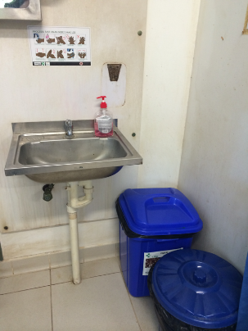
Seguimiento y observaciones
Seguimiento y observaciones/Verificación y WASH FIT
Indicadores relacionados con el WASH FIT que se evalúan:
Avanzado: Se llevan a cabo actividades al menos una vez al año para mejorar las prácticas de higiene de las manos
Avanzado: Se llevan a cabo controles periódicos en cada sala para evaluar la disponibilidad de solución alcohólica, jabón, toallas de un solo uso y otros recursos para la higiene de las manos (al menos tres veces al mes)
P.: ¿Cuáles son los problemas más habituales en lo que respecta al seguimiento del cumplimiento de las normas de higiene de las manos?
¿Cómo podrían resolverse?
¿Hay recursos fiables que el personal capacitado que se encarga del seguimiento pueda utilizar junto con las plantillas para facilitar la implantación? De no ser así, ¿qué harían para superar este escollo?
Notes:
READ SLIDE
SAY:
Shout out some of the challenges you can think of (take just a few moments
NOTE FOR TRAINER:
Some of the common challenges to share are:
Securing support for audit from managers and leaders
Audit considered too time and resource consuming
A realistic monitoring schedule
Prompt participants to think of other challenges from their area
SAY:
Tell me whether you have any examples of solutions, of how they have successfully implemented hand hygiene audits.
If WASH FIT is being implemented, it is likely that there will be some general support for associated audits, but there will still be a need for regular communication on the value of the data that will be generated. Hand hygiene audit results feed into the general facility improvement plan.

Slide 24
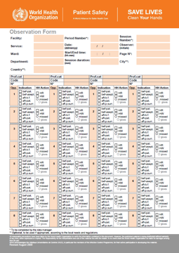
Seguimiento y observaciones
Seguimiento y observaciones/Verificación: lecciones clave
Formulen estas preguntas en el establecimiento donde se implanta el WASH FIT:
¿El establecimiento cuenta con personal capacitado que se encarga de hacer un seguimiento de los recursos para la higiene de las manos y de que los trabajadores sanitarios cumplan estas normas? Esto incluye el uso de herramientas fiables y recursos humanos dedicados a esta tarea con sus correspondientes funciones
¿El establecimiento hace un seguimiento de los conocimientos y opiniones de una gama de trabajadores sanitarios sobre la higiene de las manos?
¿Cómo se proporcionan observaciones destinadas a respaldar las mejoras? ¿Cómo sabrá el establecimiento si se ha introducido una mejora (es decir, la frecuencia del seguimiento y las observaciones)?
¿Se hace un seguimiento de todos los elementos de la estrategia multimodal, se han colocado recordatorios, etc.?
Notes:
READ SLIDE
SAY:
The form on the screen shows the WHO hand hygiene observation form. This is used to check compliance and provides feedback according to the Five Moments for hand hygiene.
Detailed instructions are available on the back of the WHO observation form if you chose to use this.
The instructions can be consulted during observations and people should be trained in how to undertake this detailed activity.
A WHO manual and comprehensive slide set exists on how to observe hand hygiene according to the five moments (if this is considered helpful and it is deemed a priority actions during your assessments).

Slide 25
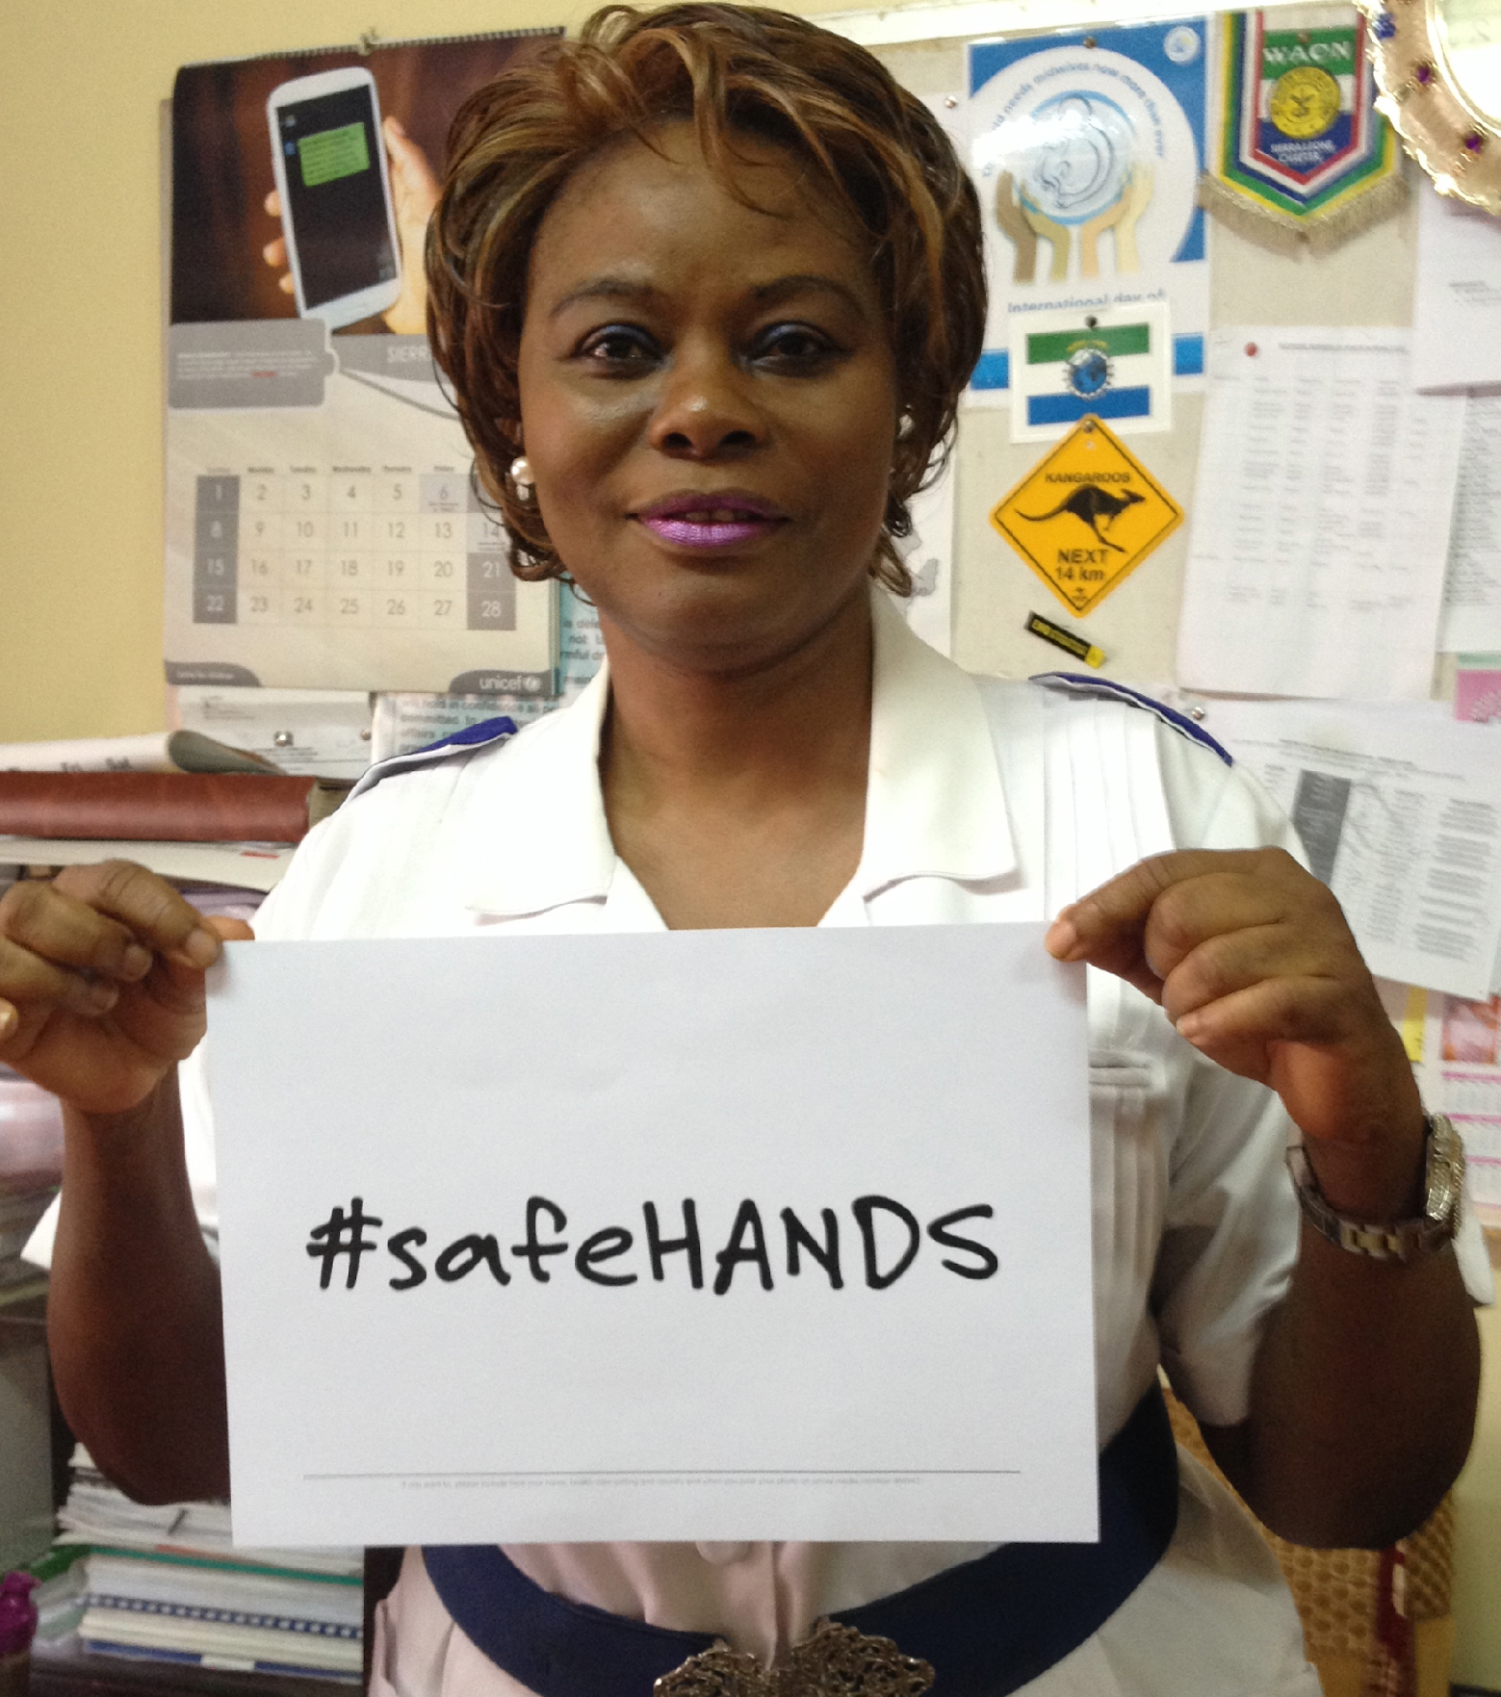
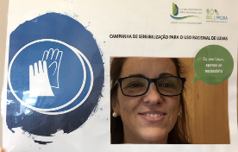
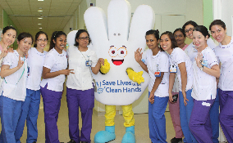
Recordatorios y comunicaciones
Recordatorios y comunicaciones/Promoción y WASH FIT
Indicadores relacionados con el WASH FIT que se evalúan:
Básico: Los materiales publicitarios de la higiene de las manos están expuestos en todos los pabellones y salas de tratamiento, saltan a la vista y se entienden claramente
Recuerden:
No solo los carteles son materiales publicitarios
Si se opta por colocar carteles, es necesario cambiarlos periódicamente para que no pierdan efecto
Notes:
READ SLIDE
SAY:
Think of other ways hand hygiene promotion can take place to reach a health care facility, e.g. information leaflets, badges and stickers, social media including podcasts, local radio, conventional media e.g. newspapers, messages on t-shirts!
Campaigns are also ways to promote hand hygiene, both global and local campaigns – including radio campaigns, community campaigns etc. Some of the images here relate to WHO’s annual global hand hygiene in health care day that takes place each 5 May.

Slide 26
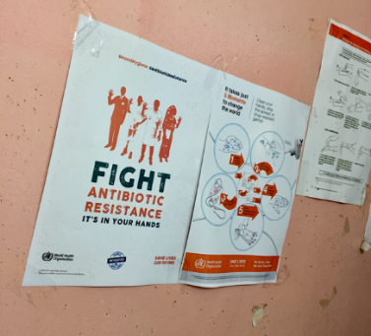
Recordatorios y comunicaciones
Recordatorio y comunicaciones/Promoción: lecciones clave
Formulen estas preguntas en el establecimiento donde se implanta el WASH FIT:
¿Cuál es la mejor forma de hacer publicidad de la higiene de las manos?
¿Han implicado al personal sanitario o a otros trabajadores para que ayuden a crear recordatorios?
¿Los carteles y recordatorios promueven y hacen hincapié en los cinco momentos como corresponda en el centro en cuestión?
¿El personal dedicado a este ámbito y los trabajadores han participado en la colocación de los materiales?
Notes:
READ SLIDE

Slide 27
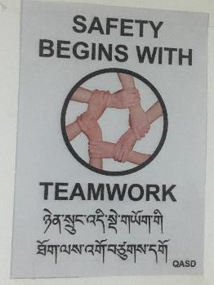
Ambiente seguro y cambio cultural
Ambiente seguro y cambio cultural/Adopción y WASH FIT
Indicadores relacionados con el WASH FIT que se evalúan:
El establecimiento cuenta con un equipo de gestión de la calidad, mejora de la calidad, PCI o WASH FIT que desempeña su labor adecuadamente, y se han designado coordinadores de PCI, WASH, etc.
El desempeño del personal se evalúa con asiduidad: quienes obtienen muy buenos resultados reciben un premio o reconocimiento y quienes no trabajan satisfactoriamente reciben asistencia para mejorar
Todo el personal auxiliar –sin olvidar a quienes manipulan los desechos y limpian– han recibido una descripción clara y por escrito de su puesto de trabajo que resume también sus funciones con respecto al WASH y la PCI
Centro de atención de salud en una zona rural de Bhután © Arabella Hayter, OMS
Notes:
READ SLIDE

Slide 28
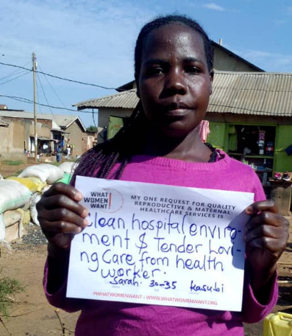
Ambiente seguro y cambio cultural
Ambiente seguro y cambio cultural/Adopción: lecciones clave
Formulen estas preguntas en el establecimiento donde se implanta el WASH FIT:
¿Cómo se establece que la higiene de las manos es una prioridad para el centro y se mantiene como tal? ¿Se decide en el ámbito directivo o se comenta con los líderes?
¿Cómo participan los directivos superiores, paladines y personalidades influyentes a lo largo del tiempo y cómo implican a otras personas?
¿Todas las categorías del personal –también los directivos superiores y demás administradores– entienden y valoran los cinco momentos de la higiene de las manos y dan ejemplo al respecto?
¿Se ha designado y dado visibilidad a quienes pueden dar ejemplo e influir en los comportamientos del personal (por ejemplo, con un distintivo o nombrándolos en las reuniones o los debates sobre la seguridad de los trabajadores)?
¿La directiva y la administración del establecimiento demuestran de diversas formas que valoran la higiene de las manos?
Crédito de la fotografía: What Women Want Global Findings: fotografías de White Ribbon Alliance (WhiteRibbonAlliance)
https://www.dropbox.com/sh/rcw1hn9dnqu1fpl/AAC0qON71SZULyRM3j_Xkd6da?dl=0
Notes:
READ SLIDE
SAY:
This element of the multimodal strategy addresses the importance of an institutional safety climate or culture for hand hygiene
The culture or safety climate of a health care facility is important for the delivery of safe, quality care – leaders and managers influence the culture/safety climate
Their commitment to hand hygiene and other safety initiatives is a big driver of success
If leaders and managers are not committed it is unlikely that hand hygiene will be valued, supported, funded or championed
How familiar are you with the idea of role models and champions – have they used this approach in relation to hand hygiene, IPC, WASH or any other initiative? (Ask people to shout out their examples)

Slide 29
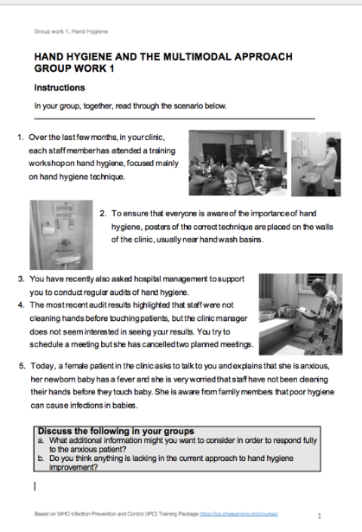
Ambiente seguro y cambio cultural
Hacen falta muchas cosas para lograr la cultura adecuada
A menudo dependerán del entorno local
No hay una única respuesta evidente, pero se sabe que el liderazgo es esencial en varios sentidos
También es fundamental contar con recursos humanos que permitan prestar una atención sanitaria de calidad
Pregunta: ¿Cómo podría implicarse más a la directiva del hospital o clínica en la mejora de la higiene de las manos?
Ejercicio de 5 minutos
Notes:
READ SLIDE
SAY:
For the next 5 minutes we will revisit the group work exercise you already read.
Return into your working groups and look again at the scenario.
A key challenge identified earlier was the lack of engagement of senior managers in hand hygiene improvement – it appears in this scenario that managers are not prioritizing hand hygiene.
Discuss some ideas on how managers might be engaged to take hand hygiene more seriously for a few minutes and be ready to feedback
NOTE FOR TRAINER - some ideas and prompts might include:
Persuading managers to participate in some audits and then be part of discussing results and ideas for improvement
Using the concerns of the female patient as a driver to engage managers and trying to secure their support to a) verbally support/promote the importance of hand hygiene to health-care workers b) authorise/mandate a hand hygiene improvement programme
The possibility of the senior manager verbally supporting/promoting the improvement at high-level organizational meetings
Exploring whether it is feasible to identify a Hand Hygiene Co-ordinator/project manager to direct a renewed hand hygiene initiative with manager approval and mandate
Discussing related funding in the broader context of WASH improvements
Messages from managers being planned leaders, which should be both visible/audible and updated regularly
Leaders seen to attend training and role model hand hygiene as per the Five Moments
Staff have WASH and IPC related responsibilities and are appraised, with high performing staff recognized & rewarded and those who do not perform managed according to the local culture
These and other ideas can be found in the WHO IPC Hand Hygiene Resources, Template Letter to Advocate Hand Hygiene to Managers (link in the reading list) and in the WASH FIT guide and assessment tool.

Slide 30
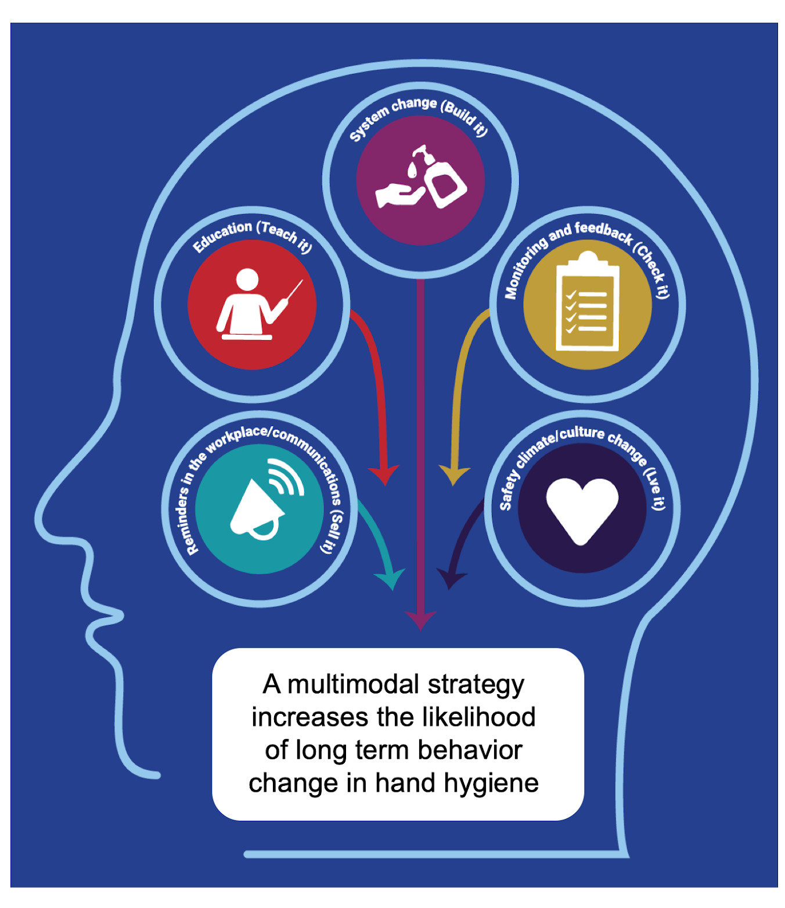
Lecciones clave sobre la higiene de las manos y el WASH
Es imposible conseguir salud para todos (una atención de calidad) si la higiene de las manos no es eficaz y oportuna
Si se genera el entorno propicio (en cuanto al WASH), se facilita la higiene de las manos con la técnica correcta y en los instantes adecuados
Adoptar y adaptar una estrategia multimodal servirá para mejorar el acceso a la higiene de las manos y los comportamientos relacionados con ella
La higiene de las manos puede ser la “puerta de entrada” a mejoras más generalizadas en relación con la PCI y los indicadores pertinentes del WASH
La higiene de las manos es un indicador clave del desempeño a la hora de reducir la resistencia a los antimicrobianos, los brotes epidémicos y todas las infecciones evitables relacionadas con la atención de la salud
Notes:
READ SLIDE
If required, SAY: this module does not specifically focus on COVID however, the information presented applies to all times and will support HH action when coronavirus or other organisms are present

Slide 31
Bibliografía y recursos complementarios
Todos las herramientas y recursos de la OMS sobre la higiene de las manos:
Herramientas para la implantación: https://www.who.int/teams/integrated-health-services/infection-prevention-control/hand-hygiene/tools-and-resources
Recursos para la capacitación: https://www.who.int/teams/integrated-health-services/infection-prevention-control/hand-hygiene/training-tools
Herramientas para el seguimiento: https://www.who.int/teams/integrated-health-services/infection-prevention-control/hand-hygiene/monitoring-tools
Resource considerations for investing in hand hygiene improvement in health care facilities: https://www.who.int/publications/i/item/9789240025882
Artículo en formato vídeo sobre higiene de las manos publicado en el New England Journal of Medicine:
En inglés: https://www.nejm.org/doi/full/10.1056/nejmvcm0903599
En los idiomas oficiales de las Naciones Unidas, entre otros: https://www.who.int/campaigns/world-hand-hygiene-day
Hand Hygiene: A Handbook for Medical Professionals: https://www.wiley.com/en-gb/Hand+Hygiene:+A+Handbook+for+Medical+Professionals-p-9781118846865
Módulo de precauciones básicas de higiene de las manos en OpenWHO: https://openwho.org/courses/IPC-HH-es

Slide 32
Bibliografía y recursos complementarios
Marco de autoevaluación de la higiene de las manos (OMS): https://seguretatdelspacients.gencat.cat/web/.content/minisite/seguretatpacients/professionals/documents/arxius/arx_higiene_de_mans/questionari_autoevaluacio_oms.pdf
Solución alcohólica para manos:
OMS (2010). “Alcohol-based Handrub planning and costing tool”: https://www.who.int/teams/integrated-health-services/infection-prevention-control/hand-hygiene/tools-and-resources
OMS (2010). “Guía para la elaboración a nivel local: formulaciones recomendadas por la OMS para la desinfección de manos”: https://www.who.int/es/publications/i/item/guide-to-local-production-who-recommended-handrub-formulations
Los cinco momentos en diversos contextos de atención de la salud:
OMS (2012). La higiene de las manos en la asistencia ambulatoria y domiciliaria y en los cuidados de larga duración: guía de aplicación de la estrategia multimodal de la OMS para la mejora de la higiene de las manos y del modelo “Los cinco momentos para la higiene de las manos”: https://apps.who.int/iris/handle/10665/84918

Slide 33
Bibliografía y recursos complementarios
Materiales complementarios de capacitación:
Paquete de capacitación de la OMS sobre PCI (aprendizaje virtual): Precauciones básicas, higiene de las manos y limpieza ambiental: https://openwho.org/courses/IPC-HH-es
PCI (en general):
OMS (2019). Minimum Requirements for infection prevention and control (IPC) programmes: https://apps.who.int/iris/handle/10665/330080
OMS (2016). Directrices sobre componentes básicos para los programas de prevención y control de infecciones a nivel nacional y de establecimientos de atención de salud para pacientes agudos: https://apps.who.int/iris/handle/10665/255764
OMS (2021). Aide-memoire: respiratory and hand hygiene. En: Infection prevention and control: guidance to action tools. https://apps.who.int/iris/handle/10665/341418
Información de la OMS sobre la resistencia a los antimicrobianos:
Páginas de la OMS sobre la resistencia a los antimicrobianos: https://www.who.int/es/health-topics/antimicrobial-resistance

Slide 34
¿Alguna duda?
Notes:
TRAINER NOTE:
Try to answer qus by reiterating points covered in the session
Refer back to relevant slides - repeat things that have been said, if necessary verbatim, from the slides
Use the resources highlighted in this session to additionally support you to answer questions (this will require pre reading)
If questions arise that are not related to the content of this module, tell participants that you will take note of them and can attempt to find answers to share with them at a later stage

